Slide 1

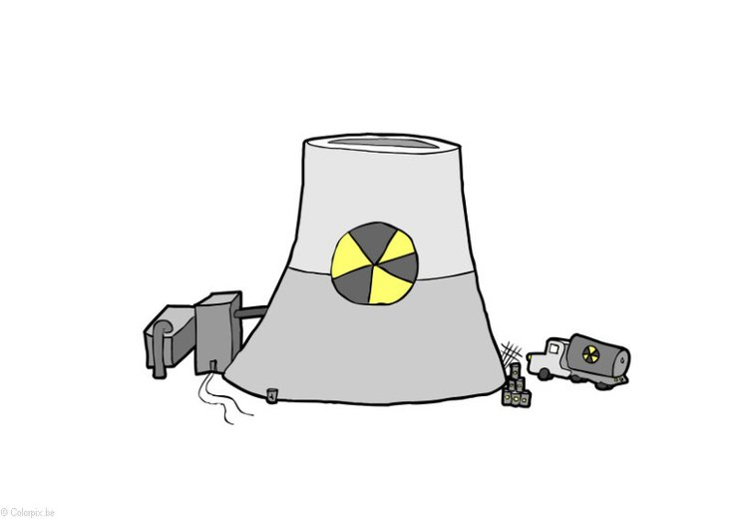
Radioactivité
Transformations radioactives

Slide 2
Transformations radioactives
Généralités
Radioactivité α
Transformations isobariques
Transformations isomériques

Slide 3
Généralités
Définition transformation radioactive : mutation/désintégration spontanée d’un noyau atomique

Slide 4
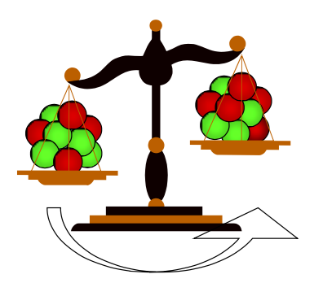
Un noyau père, instable, se transforme en noyau fils de moindre masse : on a une perte de masse convertie en énergie.
Cette énergie est emportée par une particule ou un photon
Augmentation du défaut de masse

Slide 5
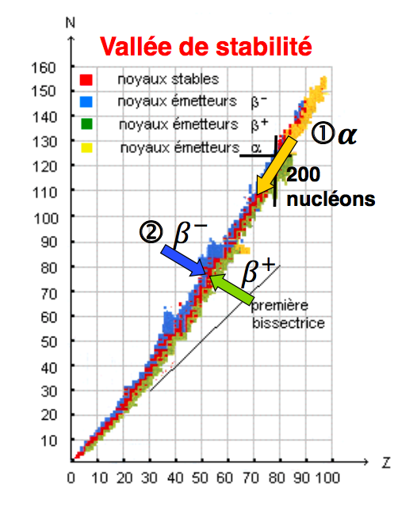
3 types de transformations radioactives :
Radioactivité α
Transformations isobariques
Transformations isomériques

Slide 6
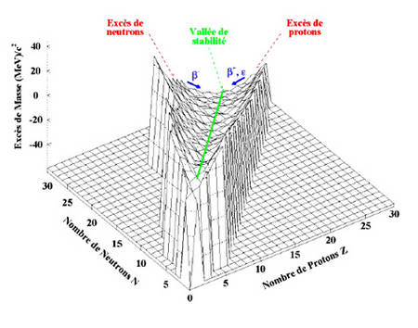
Évoluer vers une masse inférieure
Les noyaux stables sont dans la vallée de la stabilité : ils ont la masse la plus faible pour un même nombre de nucléons :
donc l’ E_{L}/A la plus forte
Le but de la radioactivité est de rejoindre cette vallée

Slide 7
Lois de conservation lors des transformations radioactives
Conservation du nombre de nucléons (A) et du nombre de charges (Z)
Conservation de l’énergie totale du système
Conservation de la quantité de mouvement
P = mv

Slide 8
2) Radioactivité α
Concerne les noyaux lourds
Particule émise : particule α (⁴₂He) : NOYAU d’Hélium
Particule très stable (7 MeV/A)
Seul noyau émis spontanément
Radioactivité efficace : perte de 4 nucléons à la fois

Slide 9

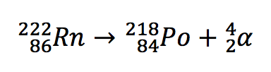
Réaction de désintégration
Il faut conservation de A et Z, donc le noyau fils a (A-4) nucléons et (Z-2) protons
Z change donc on a un nouvel élément
Ex:

Slide 10
b. Bilan masse énergie
Énergie disponible = différence des masses nucléaires

Slide 11
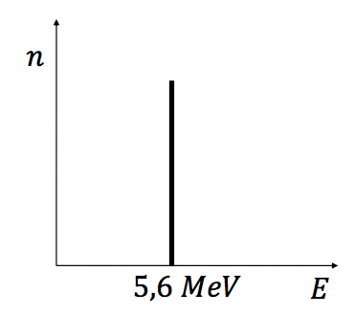
c. Spectre en énergie
L’énergie est libérée sous forme d’énergie cinétique partagée entre le noyau fils et la particule α.
Le masse trop importante du noyau fils : E_{c} (recul) = 0
La particule α emporte quasiment toute l’énergie : on a un spectre de raie

Slide 12
d. Parcourt dans la matière
Particule α
Particule chargée
Non relativiste (vitesse faible)
Lourde (par rapport aux électrons)
Trajectoire rectiligne
Interaction obligatoire

Slide 13
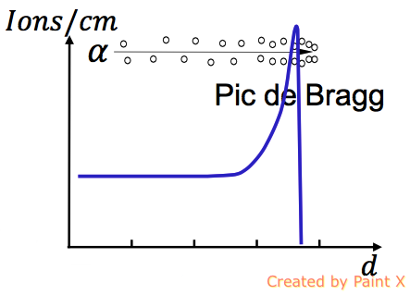
Chargée + donc attirée par les électrons → « directement ionisante » surtout en fin de parcourt (pic de Bragg)
Arrêtées par une feuille de papier

Slide 14
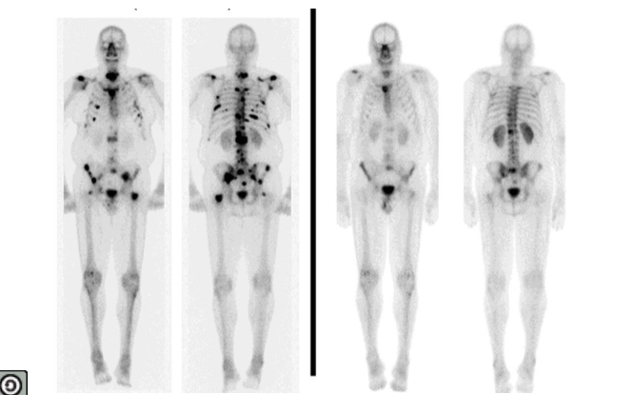
e. Applications biomédicales
En source externe aucun danger, arrêtées par la peau
Mais important effet biologique car ionisation importante
Ex: radium 223 pour traiter les métastases osseuses d’un cancer de la prostate.

Slide 15
3) Transformations isobariques
Nombre de masse (A) constant : changement de la répartition neutrons/protons
Z change donc nouvel élément chimique
Diminution de la masse pour obtenir une E_{L} maximale

Slide 16

Désintégration β-
Réaction de désintégration
Réactions avec excès de neutrons
Particules formées :
-Noyau fils avec Z = Z_{père} + 1
-Particule β- = électron
-antineutrino : masse négligeable et charge nulle

Slide 17

L’électron ne préexiste pas dans le noyau, il nait d’une transformation :
La transformation d’un neutron en proton correspond à l’inversion d’un quark :
Proton (uud) → neutron (udd)
Ex : ¹⁵₆C → ¹⁵₇N + β- + ^{𝟎}₀ 𝝂

Slide 18

b. Bilan masse énergie
Remarque : on ne prend pas en compte la masse de l’antineutrino

Slide 19

c. Spectre en énergie
Rappel : le spectre doit satisfaire la loi de conservation de la quantité de mouvement.
L’énergie libérée répartie entre les énergies cinétiques des 3 particules :

Slide 20
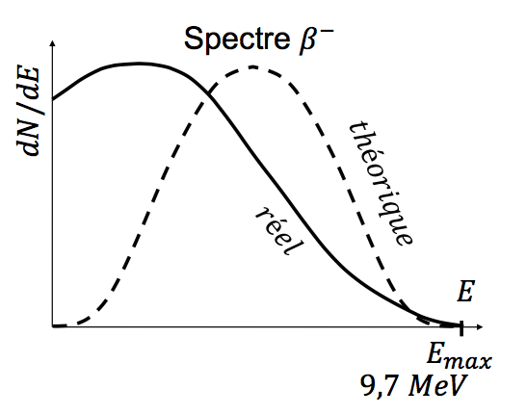
Le noyau fils est trop lourd : répartition aléatoire de l’énergie cinétique entre l’antineutrino et la particule β-
on a un spectre CONTINU
NB : En pratique seul β- est détectable

Slide 21
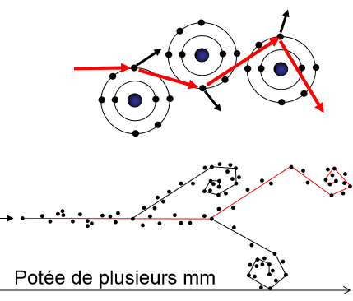
d. Parcourt dans la matière
β-
Particule relativiste
Chargée
Interaction obligatoire avec électrons
Ionisation +++
Parcourt non rectiligne donc parcours plus grand que portée
Arrêtées par une feuille métallique

Slide 22
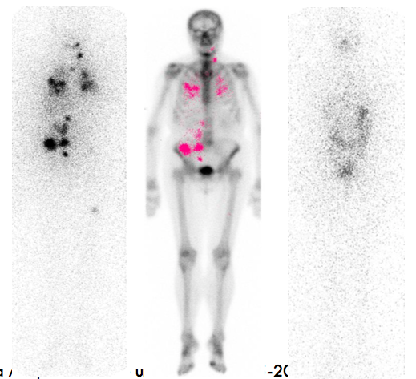
e. Applications médicales
Ex : traitement d’un cancer thyroïdien et ses métastases avec l’iode 131 (isotope de l’iode 127)

Slide 23
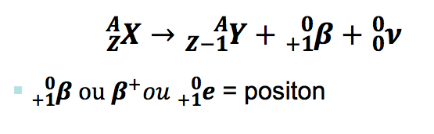
Désintégration β+
Désintégration β+
Excès de protons
Réaction de désintégration
Correspond à l’inversion d’un quark :
Proton uud → Neutron udd (impossible spontanément)

Slide 24
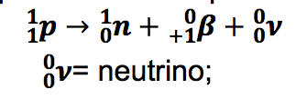
Particules formées :
-Noyau fils avec Z = Z_{père} – 1 (A inchangé)
-Neutrino : charge nulle, masse négligeable
-Particule β+ : antimatière de l’électron
ne prééxiste pas dans le noyau, nait de a transformation isobarique :

Slide 25
b. Bilan masse énergie
ΔM = M(A, Z) – M(A, Z-1) – 2m_{e}
ΔM > 0
Donc
M(A, Z) – M(A, Z-1) > 2m_{e}
M(A, Z) – M(A, Z-1) > 2 x 0,00055u = 0,0011u
M(A, Z) – M(A, Z-1) x 931,5 > 2 x 0,511 = 1,022 MeV
→ IL Y A UN SEUIL EN MASSE ET EN ÉNERGIE

Slide 26

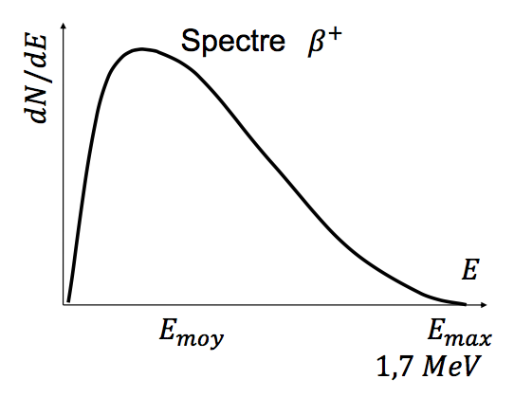
c. Spectre en énergie
Rappel : l’énergie est libérée sous forme d’énergie cinétique
Répartition de l’énergie :
Noyau fils : trop lourd → E_{c} (recul) = 0
β+ : spectre CONTINU
Neutrino : non détectable

Slide 27
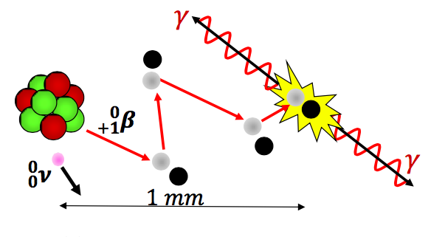
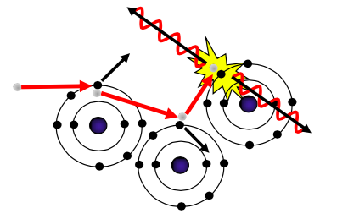
d. Parcourt dans la matière
Les particules β+ sont sujettes à des :
Collisions avec les électrons jusqu’à épuisement de l’énergie cinétique.
Réactions d’annihilations avec un électrons : création de 2 photons gamma de 0,511 MeV chacun émis à 180°.

Slide 28
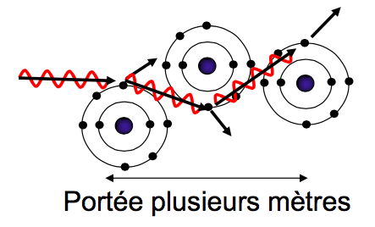
Les photons gamma :
Non chargés → interactions non obligatoires
Traversent la matière sans atténuation
Parcourt et portée plus longue
Interagissent par effet photo-électrique ou Compton (besoin de matériaux denses)

Slide 29
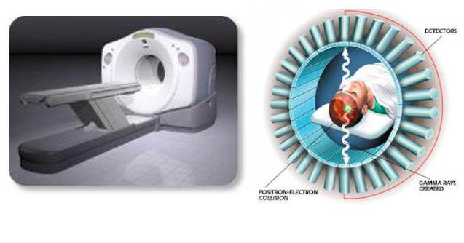
e. Applications médicales
Ex : Tomographie par émission de positons, utilisé en cancérologie.

Slide 30
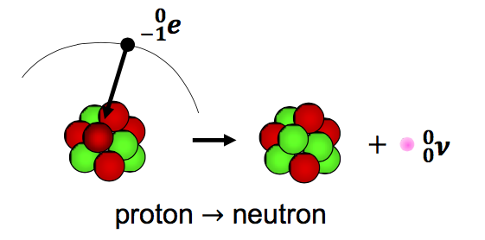
Ncaca
Ncn
Capture électronique
→ nuclides avec excès de protons, dans le cas ou β+ est impossible : on capture une charge négative pour faire la transformation.

Slide 31

Réaction de désintégration
-Electron prélevé sur la couche K généralement.
-Neutrino masse nulle, charge nulle
→la capture entraine un réarrangement de l’atome Y : photons de fluorescence ou électrons auger

Slide 32
b. Bilan masse énergie
ΔM = M(A, Z) – M(A, Z-1)
Il faut que : ΔM x 931 > W_{K}
Pas de seuil, pas comme pour β+ !

Slide 33
Récap
Pour les noyaux instables par excès de protons, 2 possibilités :
Emission β+
Capture électronique
EL | Inférieur à 1,022 MeV | Supérieur à 1,022 MeV
 | Capture électronique uniquement | Capture électronique Emission β+ On a une compétition : La capture électronique est plus probable lorsque 𝐴 est élevé et lorsque EL est peu superieur 1,022 𝑀𝑒𝑉.

Slide 34

c. Spectre en énergie
Toute l’E_{C} est emportée par le neutrino (indétectable).
→Aucun spectre d’origine nucléaire,
→ 0n a un spectre de RAIES atomique lié aux réarrangements de Y.

Slide 35
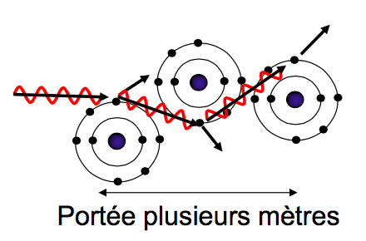
d. Parcourt dans la matière
Neutrino indétectable
Photons de réarrangement : non chargés, interaction non obligatoire, grande portée.

Slide 36
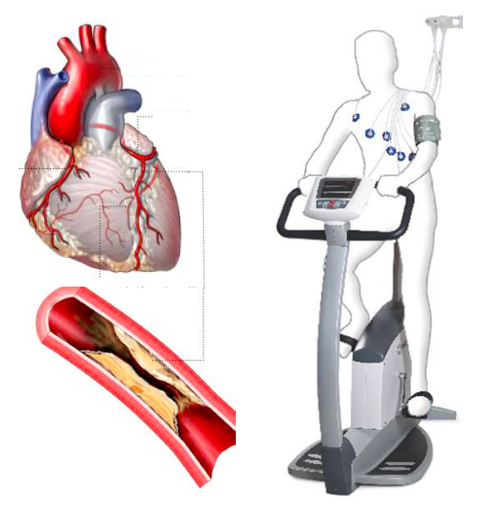
e. Application médicale
Ex : Scintigraphie cardiaque au thallium 201

Slide 37
4) Transformations isomériques
Transformations sans changement de la nature du noyau.
Modifications du niveau d’énergie des nucléons.

Slide 38
Certaines transformations isobariques aboutissent à un état intermédiaire avec un excédent d’énergie.
Cet excédent est libéré grâce à :
- l’émission de photons γ
-la conversion interne
→ Retour vers une masse minimale et une stabilité maximale

Slide 39

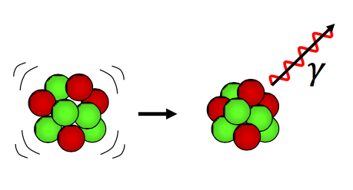
Radioactivité γ
Réaction de désintégration
Emission d’un photon gamma d’origine nucléaire.

Slide 40
b. Bilan masse énergie
𝑀 = M_{père} –M_{fils}
E_{d} = 𝑀 x 931,5 = E _{γ}
Rappel : le photon n’a pas de masse donc ne rentre pas dans le calcul de 𝑀

Slide 41
c. Spectre en énergie
Toute l’énergie est emportée par le photon
Spectre :
-électromagnétique (photon)
-nucléaire (origine noyau)
-RAIE (une particule récupère toute l’énergie)

Slide 42
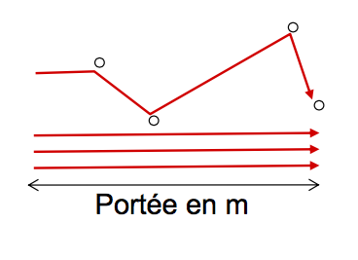
d. Parcourt dans la matière
Non chargé → interactions non obligatoires
Ionisation par collision avec des électrons
Effet photoélectrique, Compton, création de paires
Très pénétrants (atténués par du béton, plomb)
Portée en mètre.

Slide 43
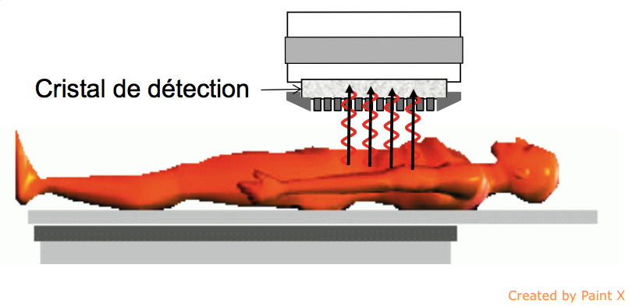
e. Applications médicales
Ex : Gamma caméra

Slide 44

Conv
Conversion interne
Réaction de désintégration
Le noyau métastable libère de l’énergie en la transmettant à un électron : il est ionisé.
Possibles réarrangements électroniques : photons de fluorescences, électrons auger.

Slide 45
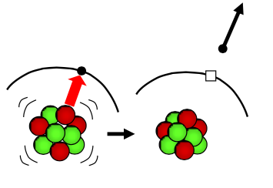
b. Bilan masse énergie
𝑀 = M(A,Z*) – M(A,Z)
E_{libérée} = 𝑀 x 931,5
E_{cinétique} (e_{i}) = E_{libérée} - 𝑊𝑖

Slide 46
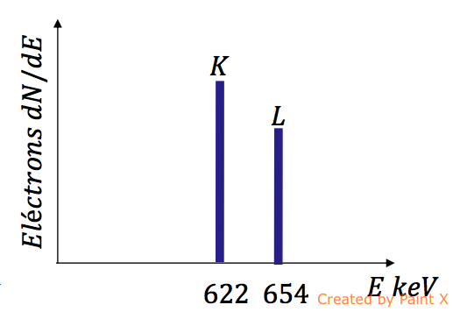
c. Spectre en énergie
Spectre :
-électronique (provient de électron)
-atomique (provient de l’atome)
-de raie (énergie entièrement transmise à e_{i} )

Slide 47
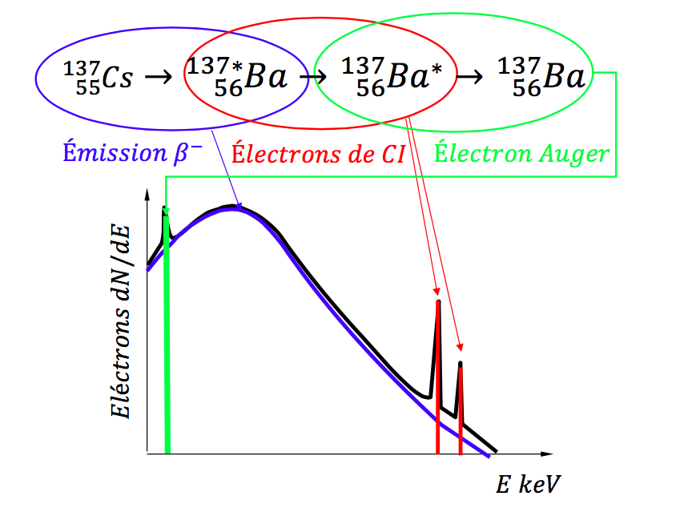
d. Spectre électronique réel complet

Slide 48
Récap
Spectres énergétiques
Rayon γ Conversion interne
Électromagnétique (photon) | Electronique (électron)
Nucléaire | Atomique
Raie (une seule particule) | Raie

Slide 49
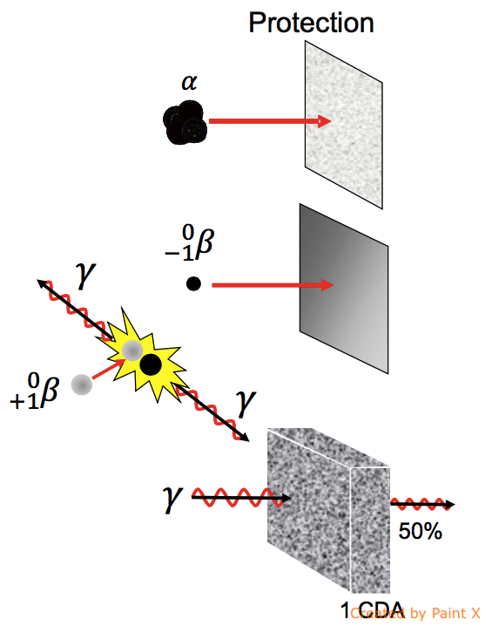
Parcours dans la matière
α : 10 µm – feuille de papier
β - : quelques mm
β + : quelques mm + 2 photons
γ : plusieurs m

Slide 50
QCM
Le Bismuth-213 se transforme en Thallium-209
²¹³ ₈₃Bi → ²⁰⁹ ₈₁Tl + ⁴₂He
On donne :
M(213,83)=212,9943 u M(4, 2) = 4.0026 u
M(209,81)= 208,9853 u
Quelle est l’énergie libérée par cette transformation?

Slide 51
Correction
∆M= M(213,83) - M (209,81)- M(4,2)
∆M= 212,9943 – 208,9853 – 4,0026 = 0,0064
Ed = 0,0064 x 931,5 ≈ 6,0 MeV

Slide 52
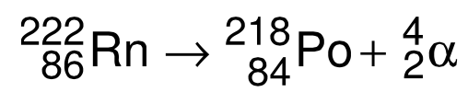
Soit la transformation suivante:
On donne :
M(222,86) = 222.0176 u
M(218, 84) = 218.009 u
M(4, 2) = 4.0026 u
Quelle est l’énergie libérée par cette transformation ?

Slide 53
Correction
∆M = 222.0176 – 218.009 – 4.0026 = 6.10−3 u
Ed = 6.10−3 * 931.5 = 5.6 MeV

Slide 54
Soit la désintégration du carbone-15 en azote-15 avec:
M(15,6) = 15,0105; M(15,7) = 15,0001 u
Quelle est l’énergie libérée?

Slide 55
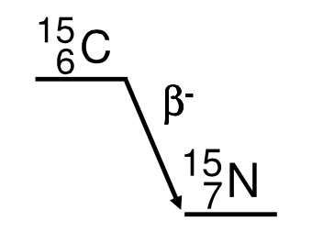
Correction
∆M = 15,0105 - 15,0001
= 0,0104 u
E_{d} = 0,0104 x 931,5 = 9,7 MeV

Slide 56
Soit la désintégration de l’oxygène-15 en azote-15 avec:
M(15,8) = 15,0030 u;
M(15,7) = 15,0001 u;
me = 0,00055 u

Slide 57
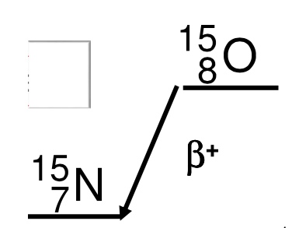
Correction
∆M =15,0030 - 15,0001 - 2 x 0,00055
= 0,0018 u
Ed = 0,0018 x 931,5 = 1,7 MeV
Le seuil de 1,022 MeV est dépassé la transformation β+ est possible.

Slide 58
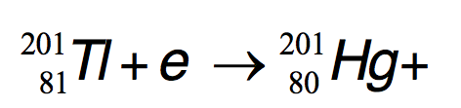
Soit la transformation suivante :
On donne :
Wk du ²⁰¹Tl = 85keV
M(201, 81) = 200,97079
M(201, 80) = 200,97028
Quelle est l’énergie libérée?

Slide 59
Correction
∆M = 200,97079 - 200,97028 = 5.10⁻⁴ u
Ed = 5.10⁻⁴ x 931,5 = 0,475 MeV
L’énergie libérée est inférieure à 1,022 MeV: pas de désintégration β+ possible.
L’énergie libérée est supérieure 85 keV = |WK|: elle permet une capture électronique.

Slide 60
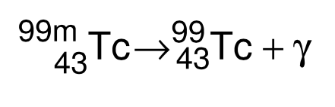
Soit la transformation suivante:
On donne les masses:
M(99m,43) = 98,90655
M(99,43) = 98,90640
Quelle est l’énergie du photon gamma libéré?

Slide 61
Correction
∆M = 98,90655 – 98,90640
= 0,00015 u
Ed = 0,00015 x 931,5
= 0,14 MeV
= 140 keV

Slide 62
Soit la désexcitation du ^{137*}₅₆Ba :
Avec
EL = ∆M x 931 = 660 keV
W_{k} (⁵⁶Ba) = 37,4 keV
W_{L}(⁵⁶Ba) = 5,6 keV
Calculer les énergies cinétiques des électrons pouvant être ionisés.

Slide 63
Correction
∆M = 660 keV
W_{k} (56Ba) = - 37,4 keV
W_{L}(56Ba) = - 5,6 keV
E_{c}(e_{k}) = 660 – 37,4
= 622,6 keV
E_{c}(e_{L}) = 660 – 5,6
= 654,4 keV

Slide 64
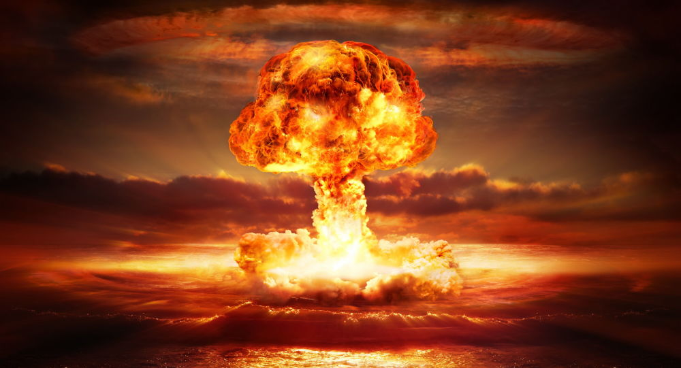
FIN
Merci pour votre attention !

